Slide 1
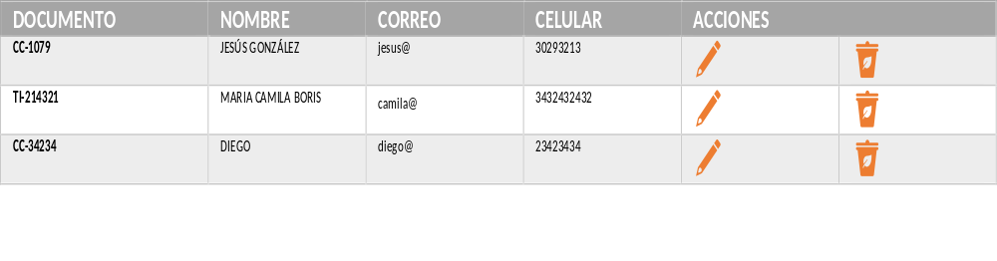
DOCUMENTO NOMBRE CORREO CELULAR ACCIONES
Registro Personas
TIPO DOCUMENTO
DOCUMENTO
PRIMER NOMBRE
SEGUNDO NOMBRE
PRIMER APELLIDO
SEGUNDO APELLIDO
CORREO
CELULAR
ESTADO
AGREGAR
ACTUALIZAR
CONSULTAR

